Slide 1
Город Чудово

Slide 2
Инициативное предложение
члена бюджетной комиссии
Иванова Ивана Ивановича
Название инициативного предложения

Slide 3
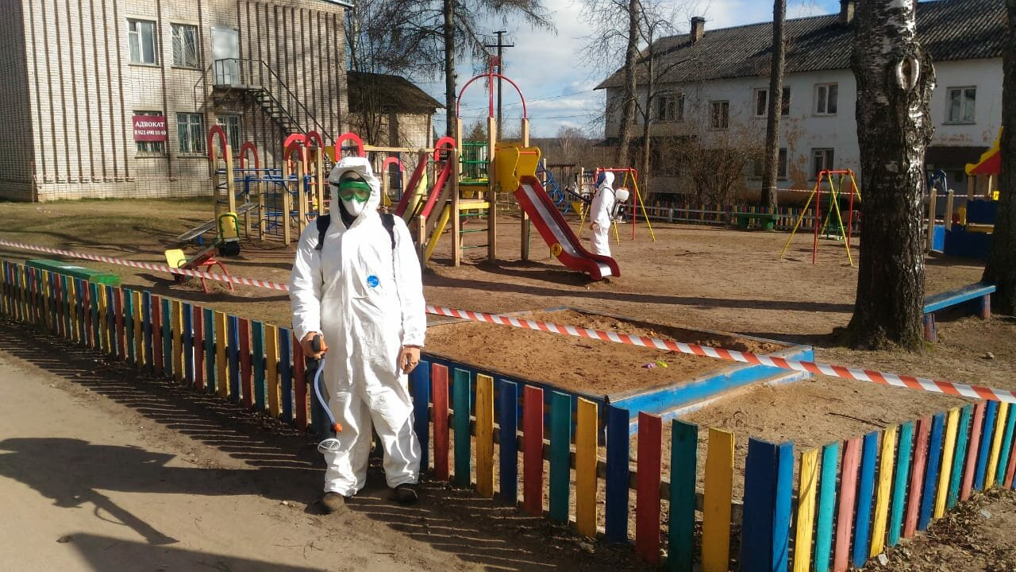
Проблема:
………………………………………………………….
………………………………………………………….
………………………………………………………….
………………………………………………………….

Slide 4
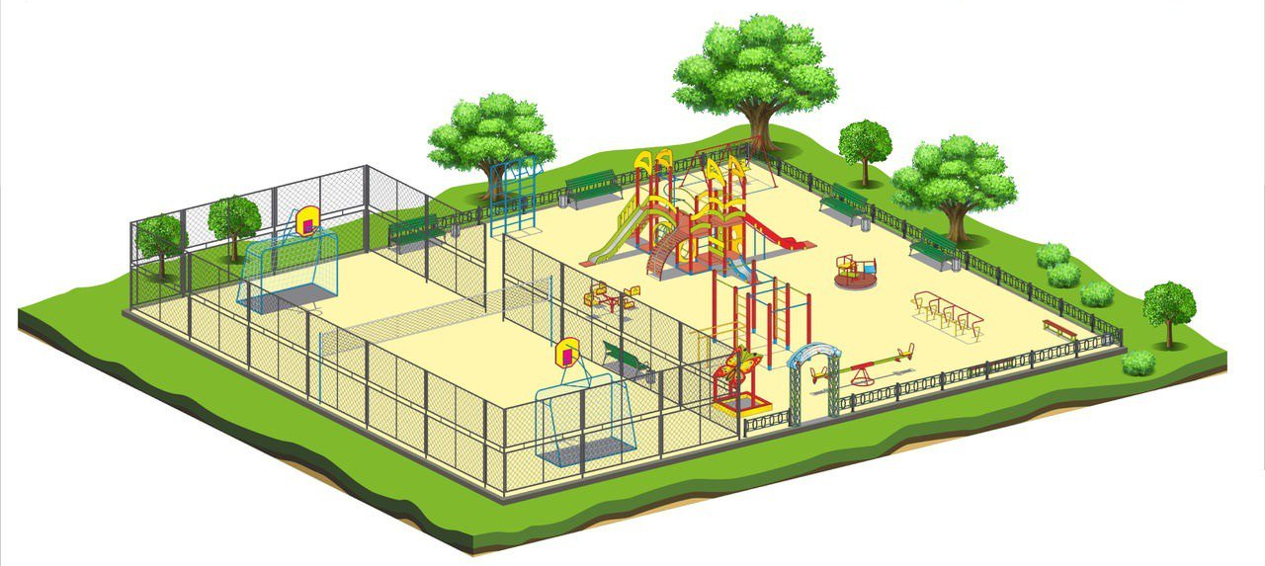
Решение:
………………………………………………………….
………………………………………………………….

Slide 5
Аргументация:
…………………………………………………………………………………………….
…………………………………………………………………………………………….
…………………………………………………………………………………………….

Slide 6
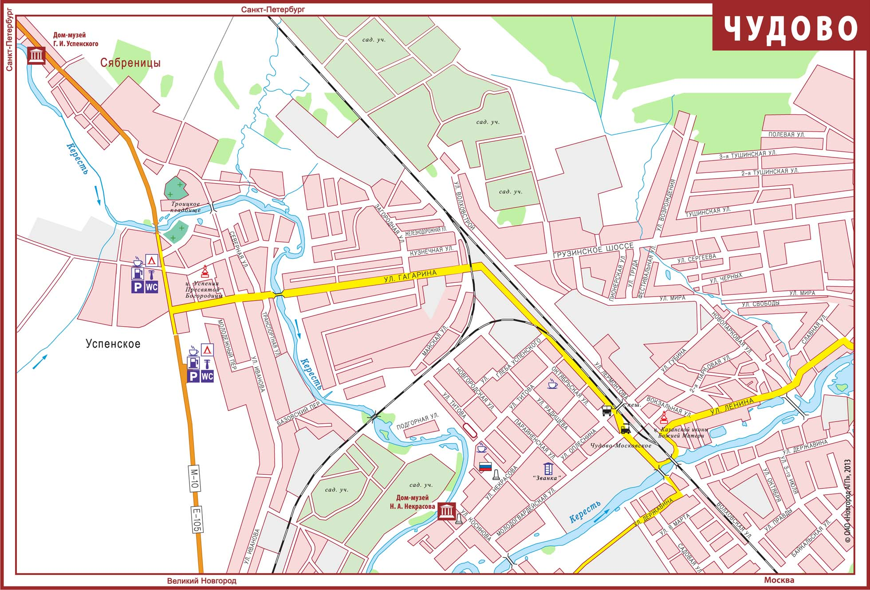
Местоположение

Slide 7
Стоимость реализации инициативы:
Строительство или обустройство объекта - 0000000,00 руб.
…………………………………………………………………………………………….
…………………………………………………………………………………………….
…………………………………………………………………………………………….

Slide 8
Ожидаемые результаты или благополучатели:
…………………………………………………………………………………………………
.………………………………………………………………………………………………..

Slide 9
Спасибо
за внимание!

